Slide 1

Обобщение опыта работы по применению новых информационных технологий в реализации дополнительных курсов в системе
СПО
Преподаватель: Шишова Е.С.
Магнитогорск 2024
государственное бюджетное профессиональное образовательное учреждение
«Магнитогорский педагогический колледж»

Slide 2
РЕАЛИЗАЦИЯ ПРОГРАММ ДОПОЛНИТЕЛЬНОГО ОБРАЗОВАНИЯ
«Основы графического дизайна (по компетенции «Графический дизайн») для сторонних слушателей. Федеральный проект «Содействие занятости» национального проекта «Демография». (сторонние слушатели)
«Разработчик Web и мультимедийных приложений» - в рамках проекта «Первая профессия»
(школьники, 7-8 класс )

Slide 3
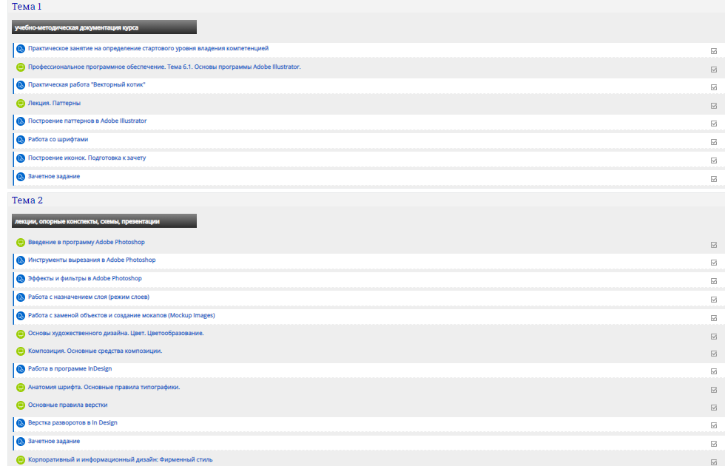
Видео-курс «Основы графического дизайна»
:

Slide 4
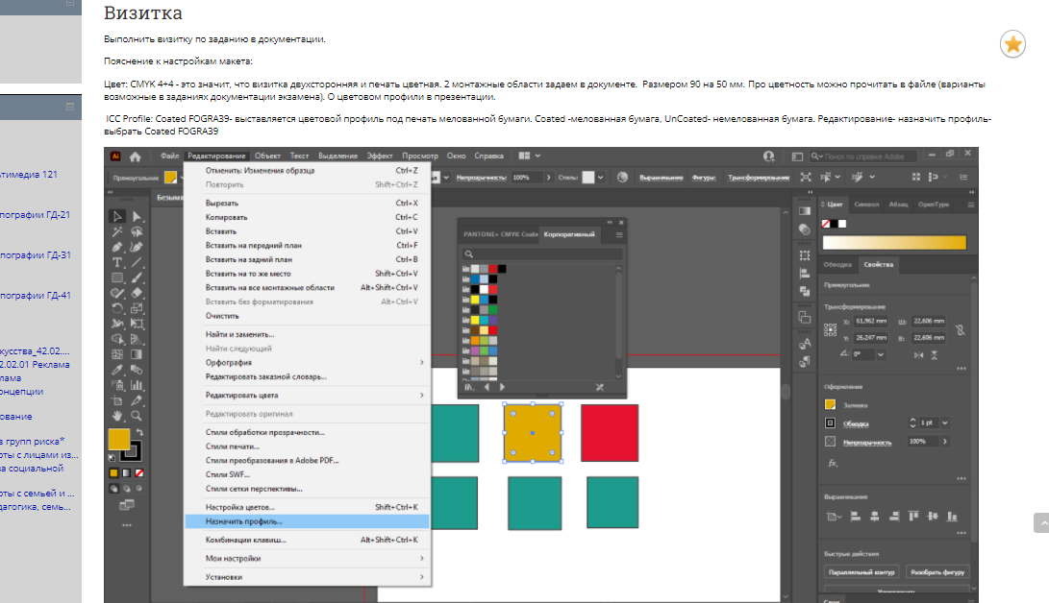
Видео-курс «Основы графического дизайна»

Slide 5
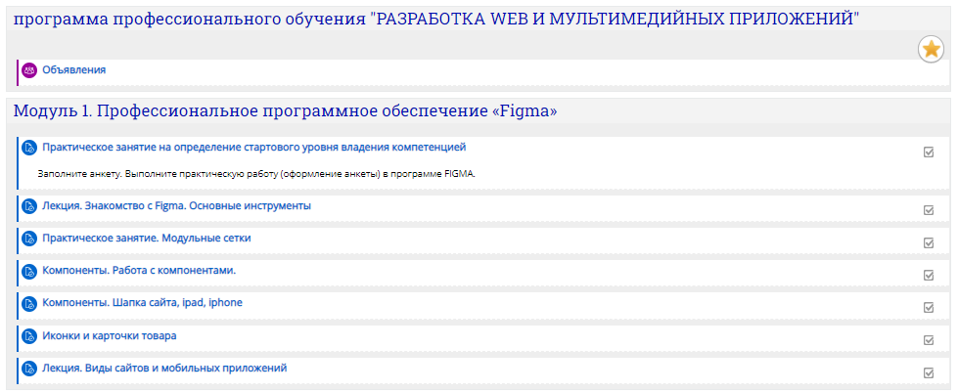
Видео-курс «Разработчик Web и мультимедийных приложений»

Slide 6
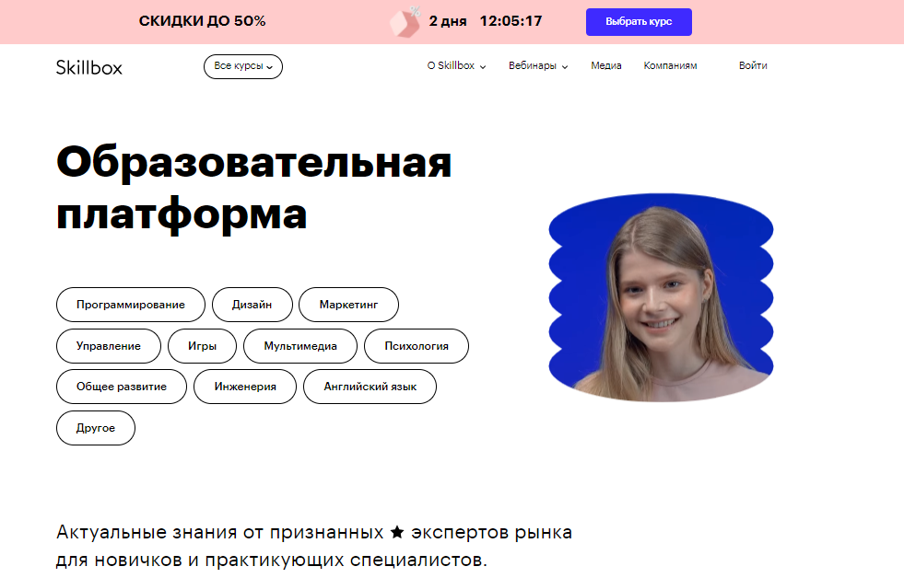
SKILLBOX

Slide 7
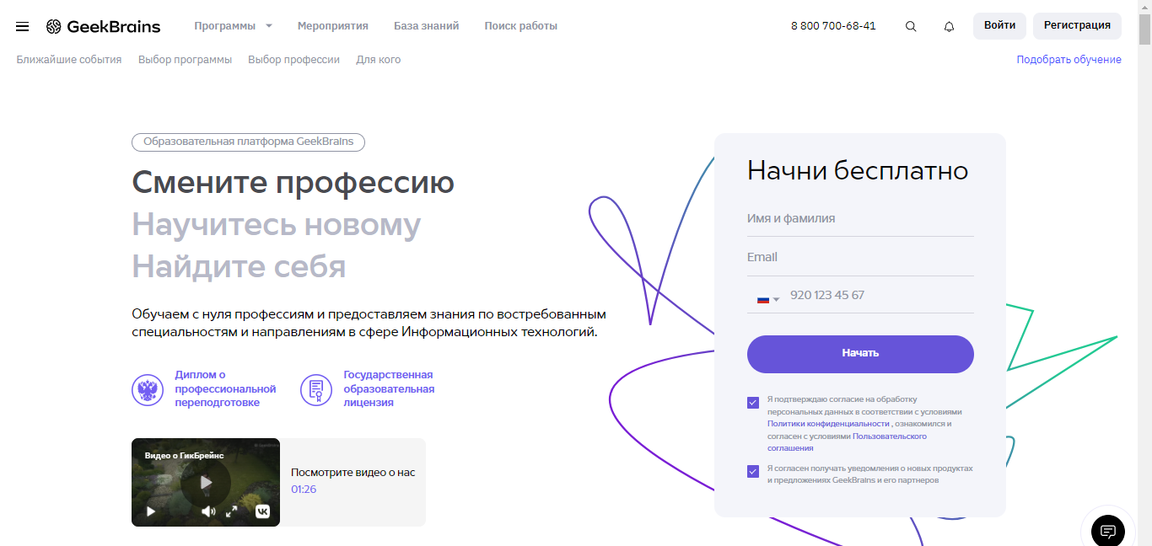
GeekBrains

Slide 8
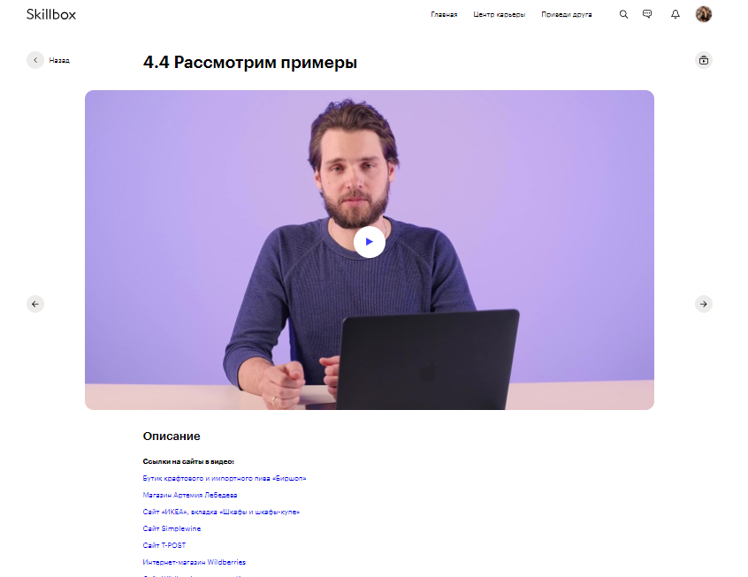

Slide 9
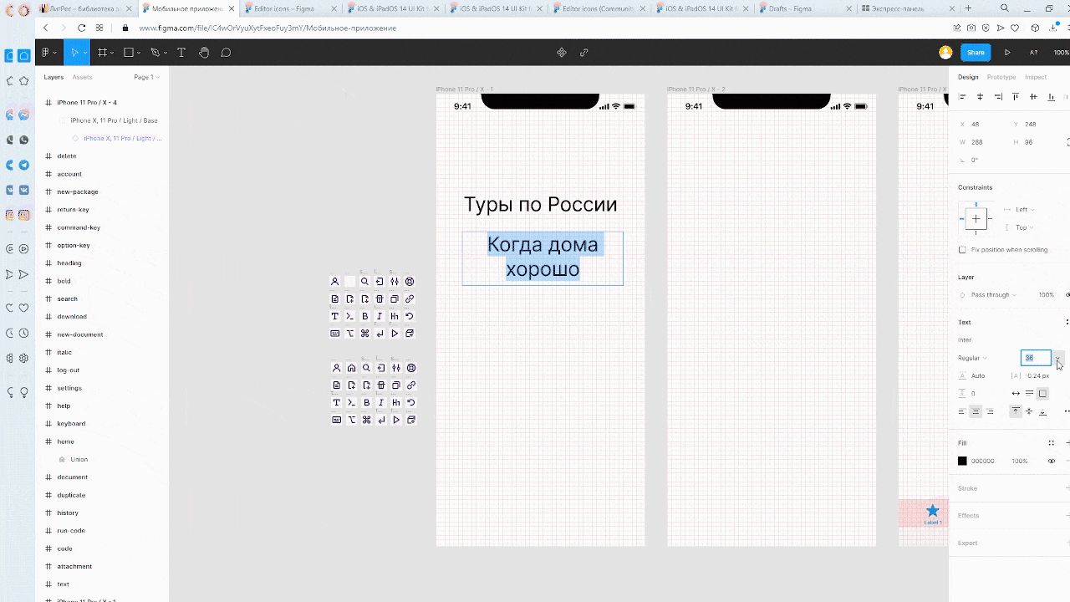
Видео-урок «Разработчик Web
и мультимедийных приложений»

Slide 10
Техническое оснащение
Минимальный набор для создания курса: | Максимальный набор для создания курса:
мощный и производительный стационарный компьютер, микрофон, наушники, графические программы и программа записи экрана. | к минимальному набору оснащения добавляется студия с освещением, несколько видеокамер, методический отдел, отдел менеджеров, 1-3 преподавателя курса.

Slide 11
Плюсы и минусы разработанных курсов
+ | -
Доступность. В любое время можно посмотреть видео Наглядность. Максимальная наглядность алгоритма действия Быстрота и оперативность. За счет ограничения времени (30-40 мин.) наставник излагает быстро и точно заранее подготовленный материал. Автономность. Видеозапись позволяет не зависеть от качества интернет-связи. | Отсутствие преподавателя рядом Большая методическая подготовка. В зависимости от уровня владения ПК, слушатель может испытывать трудности в прохождении обучения. Обратная связь может осуществляться круглосуточно в дистанционном формате. Платформа курсов. Платформа должна быть четко организованна под видео-формат и обратную связь с наставником. (затраты на платформу) .

Slide 12
СОДЕРЖАНИЕ ЗАНЯТИЯ
ВИДЕОЗАПИСЬ
Презентация
Алгоритм действия
Ссылки на дополнительные ресурсы
Техническое задание для домашнего задания
ИТОГ: демонстрационный экзамен или
защита проекта

Slide 13
Перспективы :
обучение специалистов нового уровня,
работа с различными слоями населения,
возможность привлечь фирмы работодателя и специалистов-практиков,
получение финансовой прибыли

Slide 14

Риски:
ограничение лицензирования программного обеспечения
затруднения в работе привлеченных специалистов
финансовые риски (затраты на образовательную платформу, возврат денежных средств слушателям)

Slide 15

Спасибо за внимание!

